Slide 1
Network Notes

Slide 2
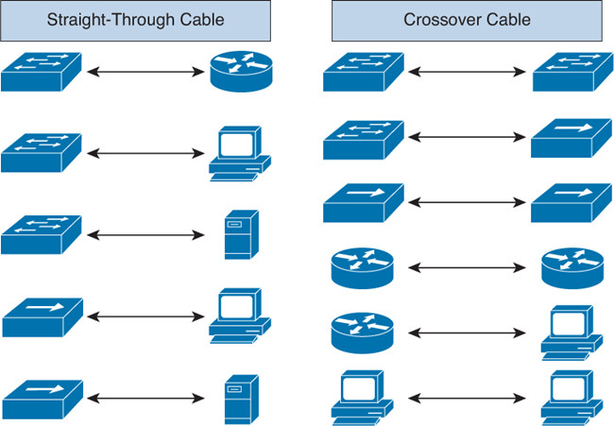
Straight VS Cross-over cabling

Slide 3
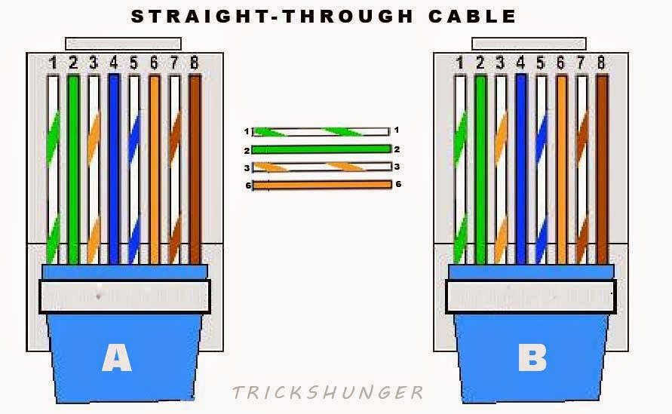
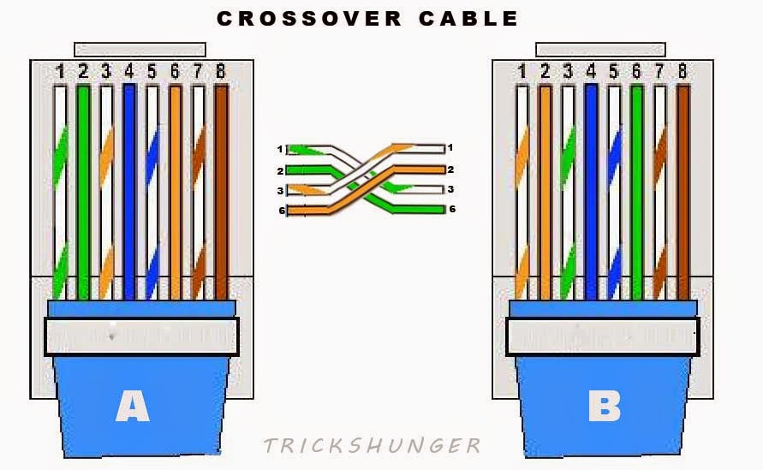
Straight VS Cross-over cabling

Slide 4
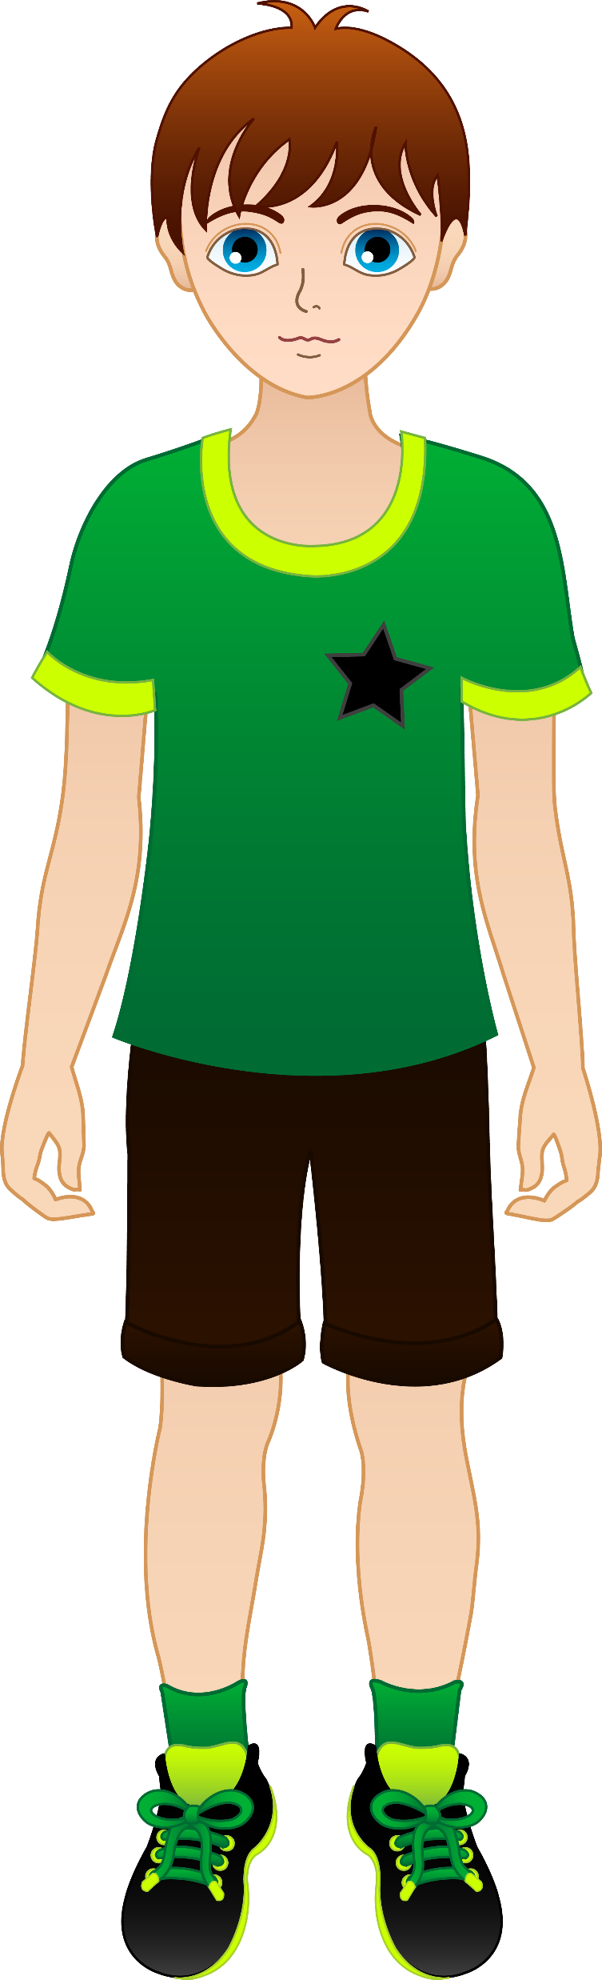


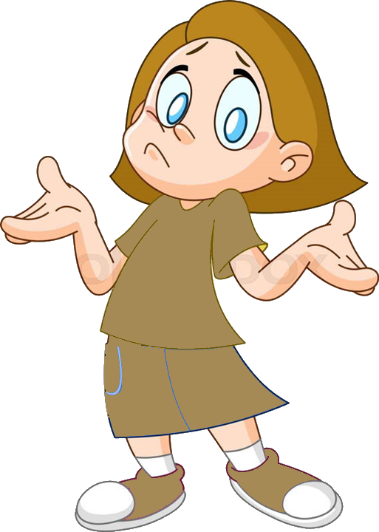
جدع و بيحب الخير
طيبة و كيوت و ما بتحبش المشاكل
مغرور و أناني
مكبرة دماغها
أزرق لون السما
بني، لا أبيض و لا أسود
أخضر لون النبات
برتقالي لون cute

Slide 6
أخضر
أزرق
بني
برتقالي
أخضر أبيض
أزرق أبيض
بني أبيض
برتقالي أبيض

Slide 7
Cross-over connection

Slide 8
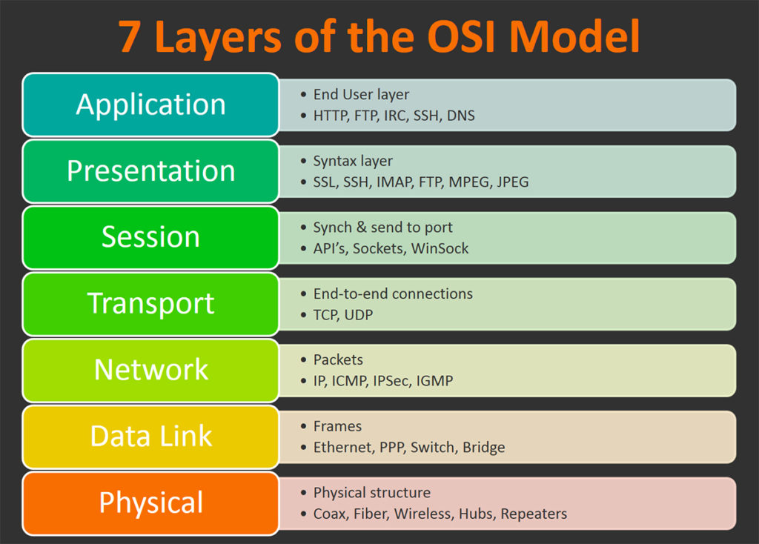
OSI Model
All People Seem To Need Data Protocol
Away Pizza Sausage Throw Not Do Please

Slide 9
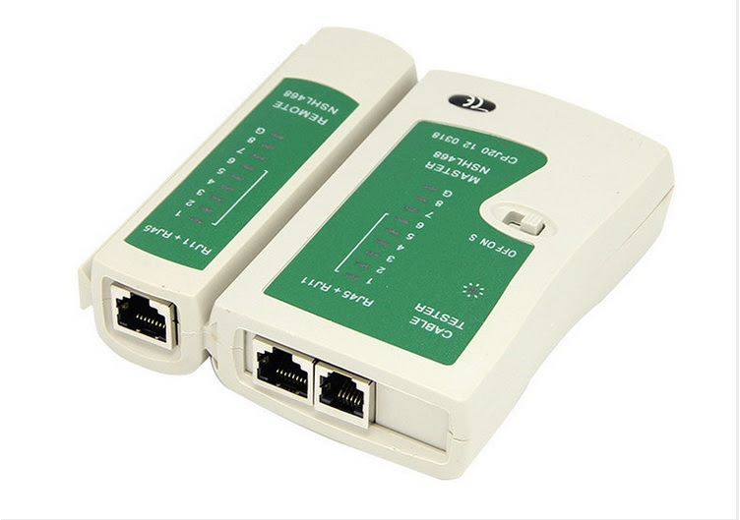
Testing the Cable

